Slide 1
CONFIDENTIEL
Ce document est confidentiel, sa consultation est réservée aux membres du jury de soutenance, toute autre consultation doit faire l’objet d’un accord préalable de l’entreprise CRISTAL France SAS.
www.cristal.com

Slide 2
Bilan de l’auto-surveillance des eaux souterraines du terril de l’Ochsenfeld
CHARLES François – Soutenance du 23/06/2017

Slide 3
Sommaire
Partie 1 : Présentation de l’entreprise
Le Groupe
Le site de Thann
L’Ochsenfeld
Partie 2 : Bilan de la qualité des eaux souterraines
Contexte physique
Contexte Réglementaire
Problématique: Réaliser un bilan plus exhaustif
Bilan quadriennal 2013-2016 : Résultats et limites
Bilan de la qualité des eaux souterraines 1990-2017
Comparatif du bilan avec la modélisation
Chapitre 3 : Conclusion
Conclusion de la mission
Poursuite de la mission
Conclusion personnel

Slide 4
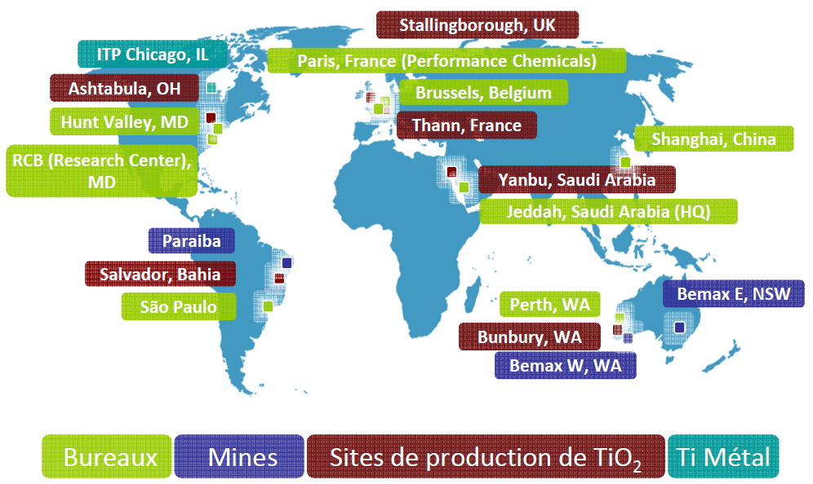
Partie 1 : Présentation de l’entreprise 1.1 Le groupe Cristal
CRISTAL, un groupe mondial
- 1.9 milliards de dollars de chiffre d’affaires en 2014.
- 800 000 t de production annuelle d’oxyde de titane.
- 4100 salariés dans le monde.
- Maison mère : Jeddah, Arabie Saoudite.
- 7 sites de production.
- 3 mines.

Slide 5
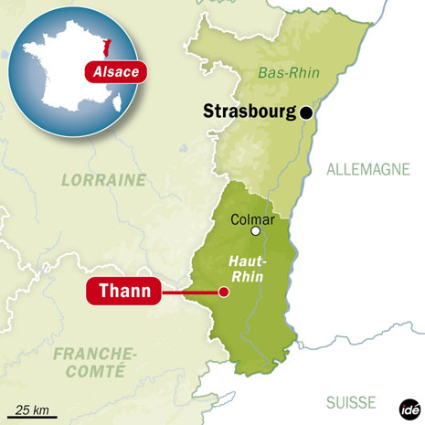
Partie 1 : Présentation de l’entreprise 1.2 Le site de Thann
Emplacement du site chimique de Thann et de l’Ochsenfeld

Slide 6
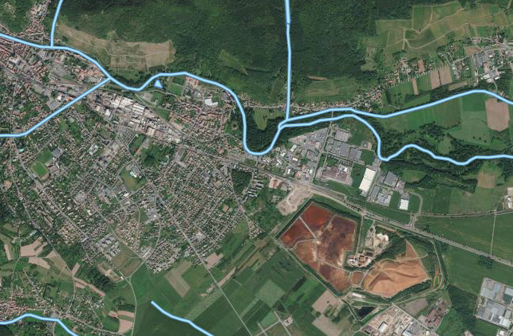
Partie 1 : Présentation de l’entreprise 1.2 Le site de Thann
Le site de Thann est le principal site Cristal français de production, le site produit principalement:
- de l’Acide Sulfurique
- du tétrachlorure de titane
- du titane
- de l’oxyde de titane
L’usine chimique de Thann et le site de l’Ochsenfeld
CRISTAL
PPC
OCHSENFELD

Slide 7
Partie 1 : Présentation de l’entreprise 1.2 Le site de Thann
Bref historique de l’entreprise
1808 : Création des établissements KESTNER pour répondre aux besoins de l’industrie textile.
1870 : La production s’oriente vers des composés organiques.
1922 : Mise en place d’une fabrication d’oxydes de titane.
1931 : Création de la société Potasse et Produits Chimiques (PPC).
1936 : Démarrage de terril de l’Ochsenfeld.
1957 : Début de la fabrication du tétrachlorure de titane (TiCl4).
2007 : LYONDELL vend le site à CRISTAL.
2017: CRISTAL produit toujours à ce jour de l’oxyde de titane et du tétrachlorure de titane (THANN) et exploite encore le site de l’Ochsenfeld.

Slide 8
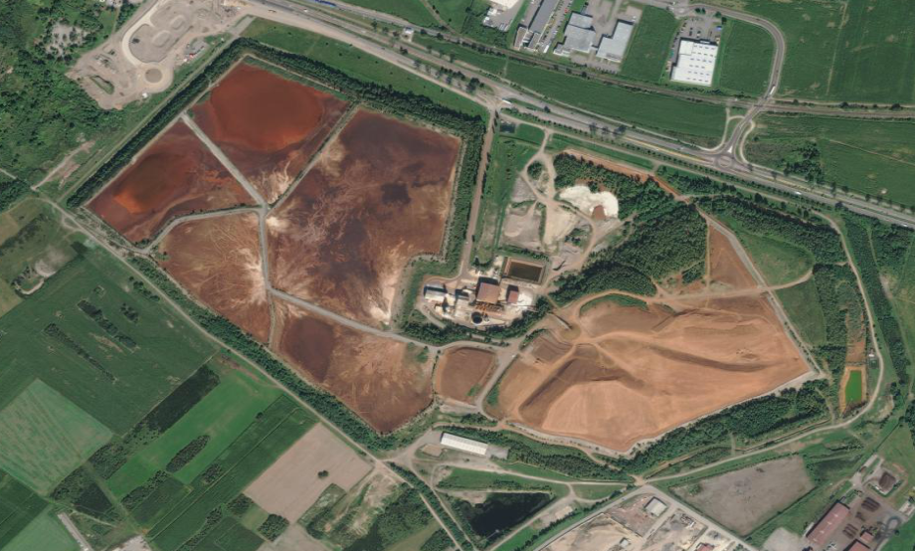
Partie 1 : Présentation de l’entreprise 1.3 L’Ochsenfeld
L’Ochsenfeld est à l’origine un terril.
Localisé sur les communes de Vieux-Thann et Aspach-le-Haut (68)
Superficie de 73 ha
Dépôt de déchets industriels depuis 1936 → Travaux réalisés pour limiter la pollution
Traitement des effluents acides de l’usine de Thann → Production de gypses rouges (confinement) et blancs (revalorisé)
Usine chimique de Thann
Effluents acides
Ochsenfeld
Neutralisation
Terrils historique
Lagunes
Lagunes
Gypse rouge
Terril historique
Usine de neutralisation
Rivière Thur

Slide 9
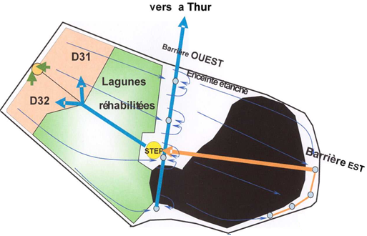
Partie 2 : Bilan de la qualité des eaux souterraines 2.1 Contexte physique
Contexte physique
Mise en place d’une paroi de 552mètres de long ancrée dans le substratum en 1980
Système de pompage des eaux en 2004
Construction d’une paroi d’étanchéité en 2004 (confinement de 73ha)

Slide 10
Partie 2 : Bilan de la qualité des eaux souterraines 2.1 Contexte physique
Vue en coupe du site de l’Ochsenfeld
Gypse rouge
Dépôt de déchets
industriels
Ochsenfeld
Nappe en
Amont du site
Paroi de confinement
Nappe en aval
du site
Substratum

Slide 11
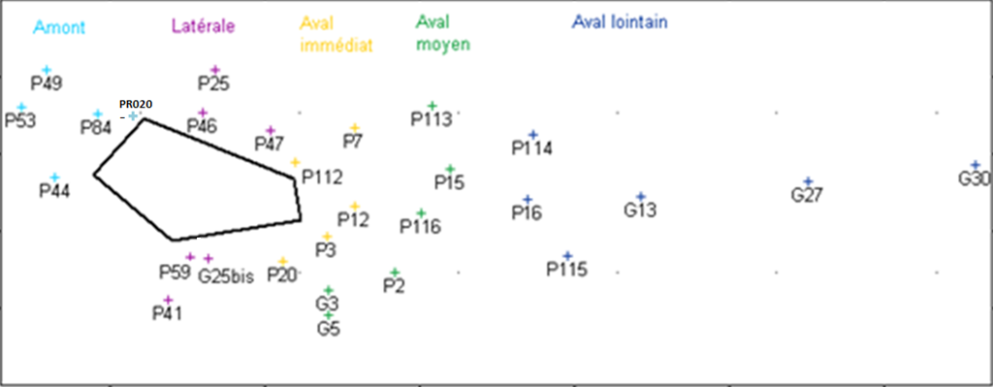
Partie 2 : Bilan de la qualité des eaux souterraines 2.2 Contexte réglementaire
Prescription de l’arrêté préfectoral 2008-226-16 du 13/08/2008 modifié:
Obligation de réaliser un bilan quadriennal
Réseau de surveillance composé de 22 piézomètres et 6 gravières
Zonage des ouvrages réparties en 5 groupes
Transmission des analyses au minimum semestrielle
Paramètres demandés:
Paramètre | Unité | Références potabilité | Limites pour la production d’eau potable
Niveau nappe | Mètre | Pas de limites | Pas de limites
pH | Unités pH | 6,5-9 | Pas de limites
Conductivité | µS/cm | 180-1000 | Pas de limites
Chlorures | mg/l | 250 | 200
Sulfates | mg/l | 250 | 250
Mercure | µg/l | 1 | 1
Ochsenfeld

Slide 12
Partie 2 : Bilan de la qualité des eaux souterraines 2.3 Problématique: Réaliser un bilan plus exhaustif
Objectif:
- Evaluer l’efficacité de la remédiation
Avoir une vision plus large que celle du bilan quadriennal
Rechercher les causes des potentiels dysfonctionnements
Présentation de ma mission:
- Rassembler les données de la surveillance des eaux souterraines
Etablir le bilan quadriennal 2013-2016
- Aller au-delà de ce bilan et analyser la période la plus exhaustive possible
- Comparer les résultats d’analyse aux valeurs prédictives des modélisations
Travail préliminaire: Consolider une base de donnée
Traiter les valeurs mesurées en interne
Rechercher les données de la banque de données du sous-sol (BSS)
Classer les paramètres/unités/ouvrages par code plutôt que par nom

Slide 13
Partie 2 : Bilan de la qualité des eaux souterraines 2.4 Bilan quadriennal 2013-2016 : Résultats et limites Première analyse des différents paramètres étudiés: - 1er graphique comportant les valeurs par groupe d’ouvrage (bilan quadriennal) - 2^{ième} graphique comportant l’évolution de 3 périodes: 1990-2003;2004-2012;2013-2016) - 3^{ième} graphique éventuel pour une meilleure compréhension des valeurs - Synthèse des deux graphiques (Comparaison aux valeurs limites de potabilité, résumé de l’évolution des courbes)

Slide 14
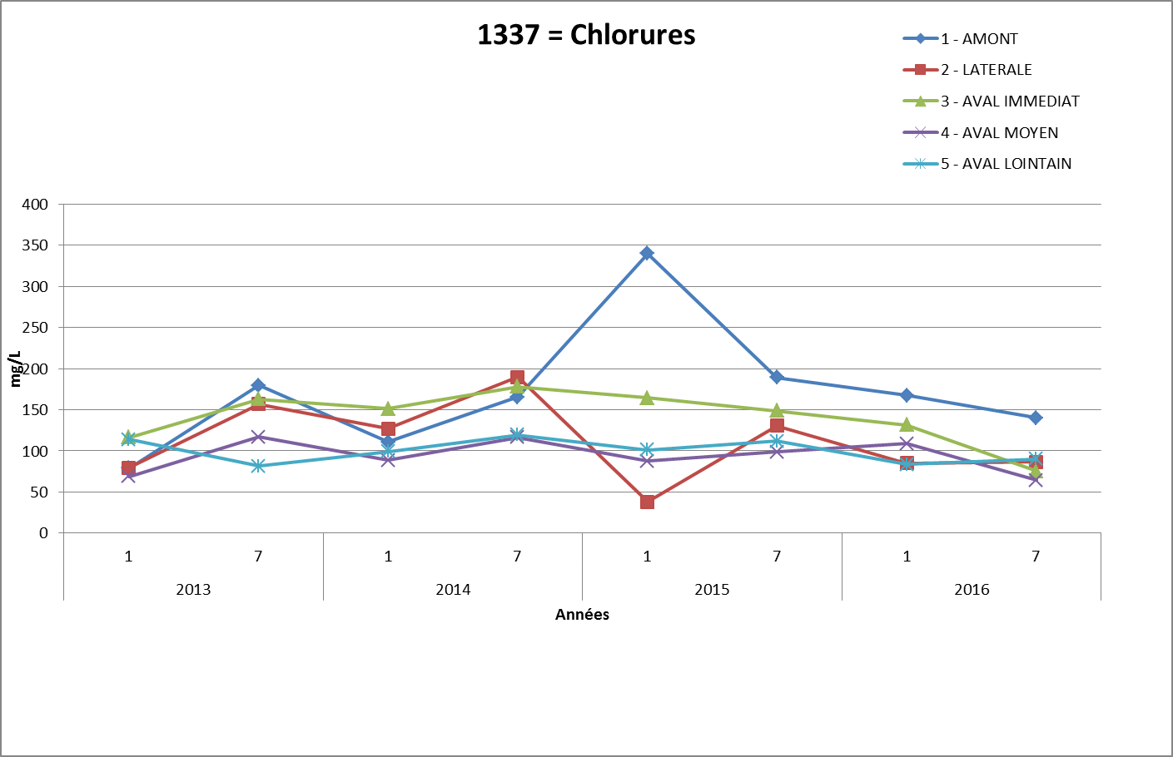
Partie 2 : Bilan de la qualité des eaux souterraines 2.4 Bilan quadriennal 2013-2016 : Résultats et limites
Evolution des chlorures entre 2013 et 2016 autour de l'Ochsenfeld
Potabilité Cl : 200 mg/L
Durant la période 2013-2016, les groupes en aval et en position latérale sont inférieurs aux valeurs de potabilité et pour la production d’eau potable.

Slide 15
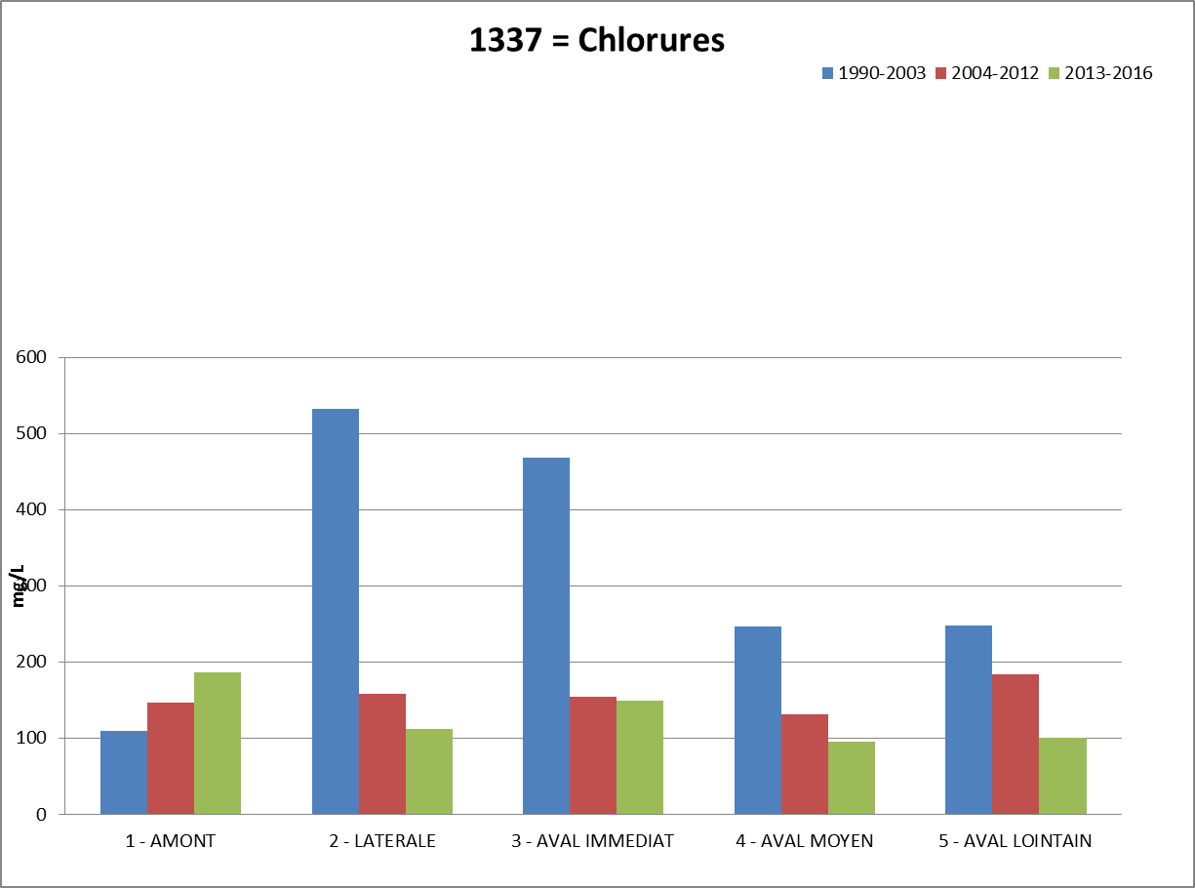
Partie 2 : Bilan de la qualité des eaux souterraines 2.4 Bilan quadriennal 2013-2016 : Résultats et limites
Bilan des chlorures entre 1990 et 2016 autour de l'Ochsenfeld
Potabilité Cl : 200 mg/L

Slide 16
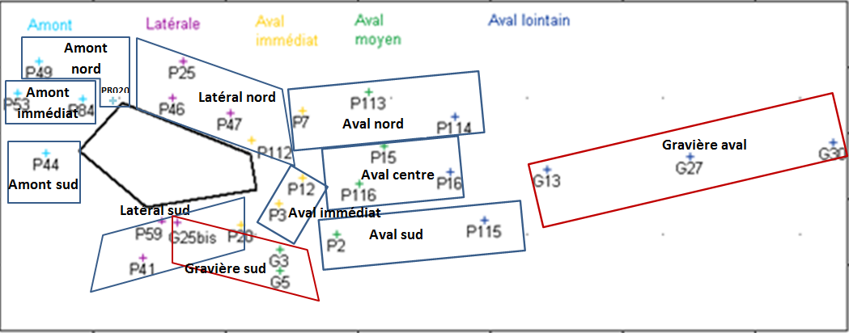
Partie 2 : Bilan de la qualité des eaux souterraines 2.4 Bilan quadriennal 2013-2016 : Résultats et limites
Limites du bilan quadriennal 2013-2016:
La période étudiée est trop courte pour connaitre la réelle tendance du paramètre.
Le bruit de font des paramètres n’est pas connu.
Certain ouvrage, bien que grouper ensemble dans ce bilan, ne présentent pas les mêmes tendances.

Slide 17
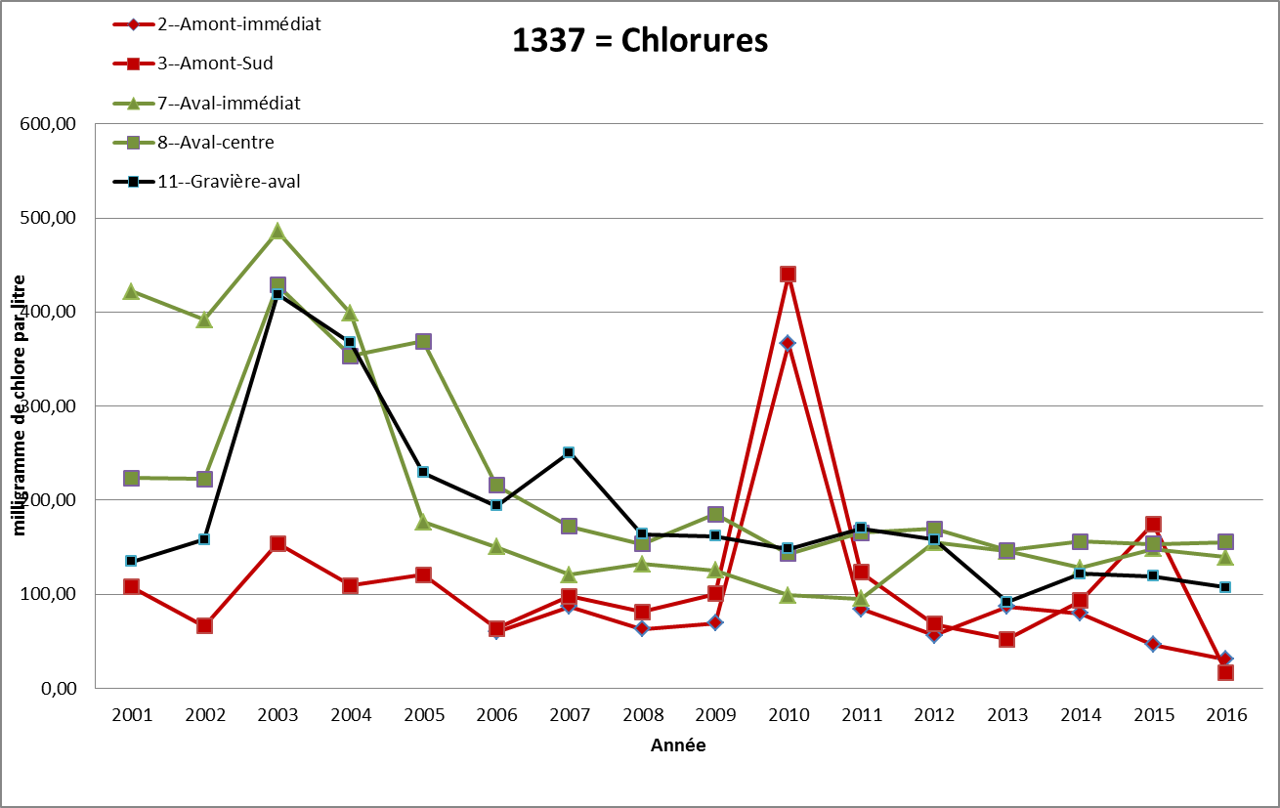
Partie 2 : Bilan de la qualité des eaux souterraines 2.5 Bilan de la qualité des eaux souterraines 1990-2017 Exemple des chlorures
Paroi
Modelage avec GR
Moyenne: 100mg/L

Slide 18
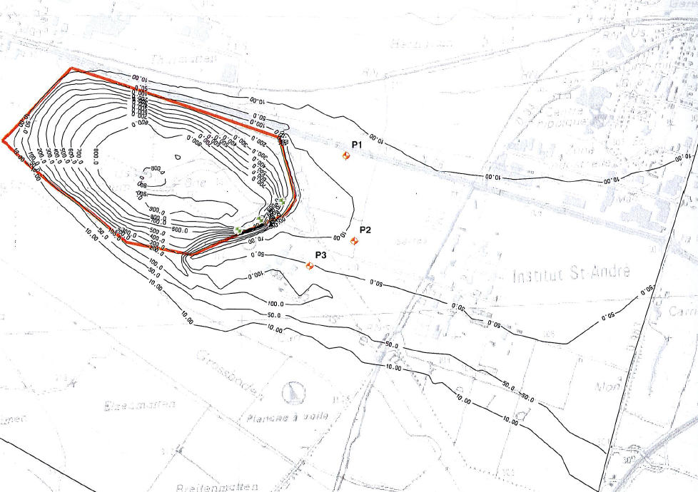
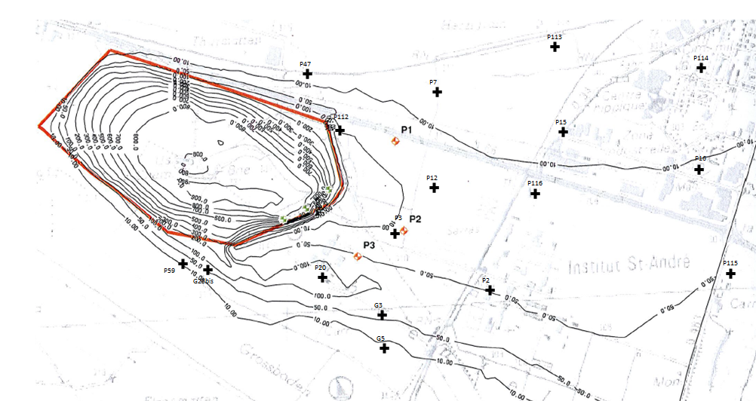
Partie 2 : Bilan de la qualité des eaux souterraines 2.6 Comparatif du bilan avec la modélisation
Isoconcentration issue de la modélisation de l’état de contamination du panache des chlorures 3 ans après la mise en place du confinement
Juxtaposition des piézomètres des groupes en position latérale et en aval de l’Ochsenfeld

Slide 19
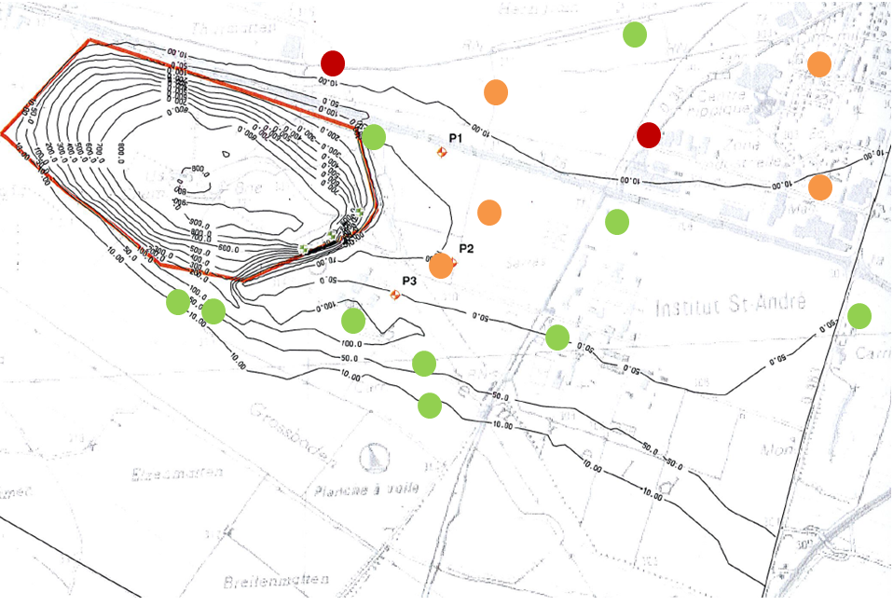
Partie 2 : Bilan de la qualité des eaux souterraines 2.6 Comparatif du bilan avec la modélisation
- Concentration en aval qui tendent vers celles de l’amont → Remédiation efficace.
- P47 et P15 > valeurs limites pour la production d’eau potable → Cause à découvrir
- Quelques dépassements en aval immédiat et lointain
Légende des couleurs :
Vert : en phase avec la modélisation
Orange: écart par rapport à la modélisation
Rouge : Dépassement des valeurs limites pour la production d’eau potable

Slide 20
Partie 3 : Conclusion 3.1 Conclusion de la mission
Par rapport à la mission
- Prise de conscience des enjeux liée à la remédiations d’un site pollué,
- Apprentissage d’une méthodologie de travail sur les logiciels bureautiques.
Par rapport à la vie de l’entreprise
- Sensibilisation à la sécurité (EPI, exercice d’alerte, badge de sécurité),
- Participation à des formations (« comment préserver son dos », « formation extincteur »),
- Découverte des tâches au quotidien des différents acteurs d’un service SHE,
Par rapport à mon projet professionnel
- Poursuite d’étude envisagée dans le domaine de l’environnement.
- Intérêt pour la dépollution des sites industriels.

Slide 21
Partie 3 : Conclusion 3.2 Perspective de la mission
Bilan des piézomètres de paroi (Comparer les piézomètres interne et externe)
Faire le lien entre les paramètres étudiés et la pluviométrie (Débordement de nappe possible)
Découvrir l’impact de la faille géologique du substratum sur les échanges d’eaux
Améliorer le pompage des eaux de aval (à l’intérieur du site) vers l’amont pour éviter les débordements
Revoir l’organisation de la surveillance des eaux (Nom des piézomètres, localisation des ouvrages, proposer à la DREAL un nouveau groupage des ouvrages)

Slide 22
Partie 3 : Conclusion 3.3 Conclusion personnelle
Meilleur connaissance des spécialités de chaque employés du service SHE
Prise de conscience des enjeux de la remédiation d’un site pollué
Spécialisation dans le domaine de la surveillance des eaux (Vocabulaire, réglementation, procédure d’échantillonnage/prélèvement)
Utilisation d’un logiciel tableur (Excel) et maîtrise de certaines fonctions (filtres avancés, tableaux et graphiques croisés dynamique, mise en forme conditionnel, décroisement/croisement de tableau, etc…)
Travail réalisé à 95% en autonomie: Auto-évaluation permanant de mon travail et meilleur implication dans mon sujet
Participation à des réunions: prise de conscience de mes points faibles et découverte des missions des différents acteurs de la remédiation de l’Ochsenfeld

Slide 23
REMERCIEMENTS
Je remercie :
- M. Cristian WENDLING, directeur général du site de m’avoir permis d’effectuer mon stage de fin d’étude.
- M. Christophe POIRIER, responsable du service Sécurité Hygiène et Environnement, de m’avoir accepté au sein de son service.
- M. Jean-Michel COLIN, responsable environnement, pour m’avoir guidé tout au long de mon stage, pour m’avoir fait confiance en me confiant l’étude des impacts environnementaux autour de l’Ochsenfeld, pour sa patience en me formant à l’utilisation d’Excel et enfin pour sa générosité ainsi que son expérience.
- M. Dominique LEGUEN, professeur tuteur de mon stage, de m’avoir suivie durant ma période de stage et pour sa visite sur le site.
- M. Laurent MOHR, responsable de la formation qualité sécurité environnement de l’université de Moselle-est à Sarreguemines, d’avoir validé mon stage.
- Mme. Pierrette DA-FIES, technicienne environnement, pour avoir répondu à mes nombreuses questions par rapport à la règlementation relative à la surveillance des eaux
Toute les personnes suivantes pour leur accueil chaleureux et leur contribution à mon stage : Marie-Paule GARCIA (Technicienne SHE), Daniel HANSBERGER (Technicien Sécurité), Pierrette DA-FIES (Technicienne Environnement), Océane ANTOINE (Ingénieur Sécurité), Thomas JUILLARD (Ingénieur Sécurité des procédés) et Carole-Anne ELMLINGER (service Achat).

Slide 24
Circulaire du 08/02/07 relative aux sites et sols pollués - Modalités de gestion et de réaménagement des sites pollués: http://www.ineris.fr/aida/consultation_document/7323

